Slide 1




Slide 2
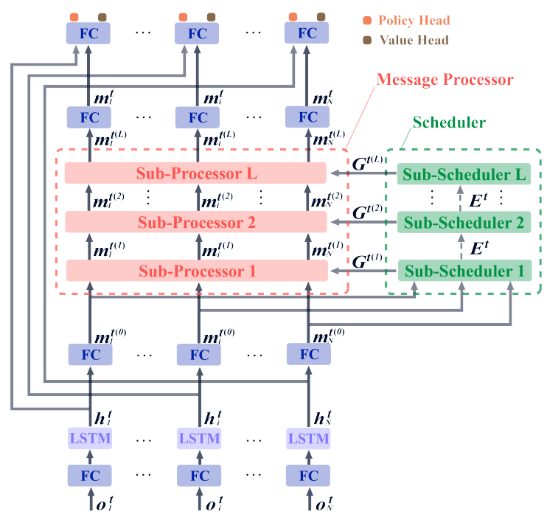
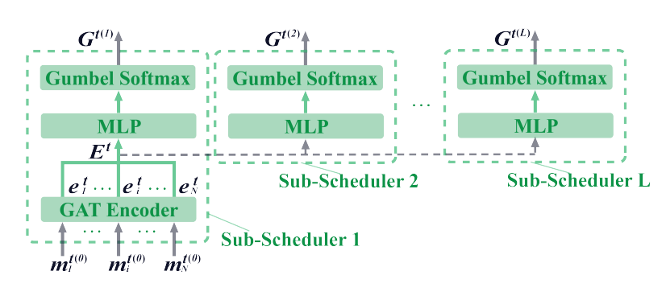
[1] Niu Y , Paleja R , Gombolay M C . Multi-Agent Graph-Attention Communication and Teaming. AAMAS2021.
MAGIC[1]
Whom
How
目的：多智能体强化学习中加入通信
L rounds of communication：
Scheduler
Decide whom to communicate
node feature
Message Processor
integrate messages by GAT

Slide 3
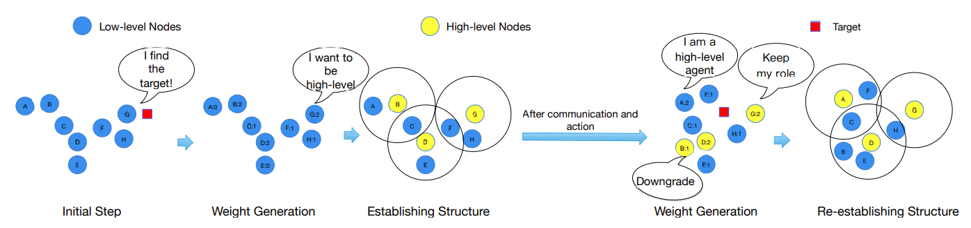
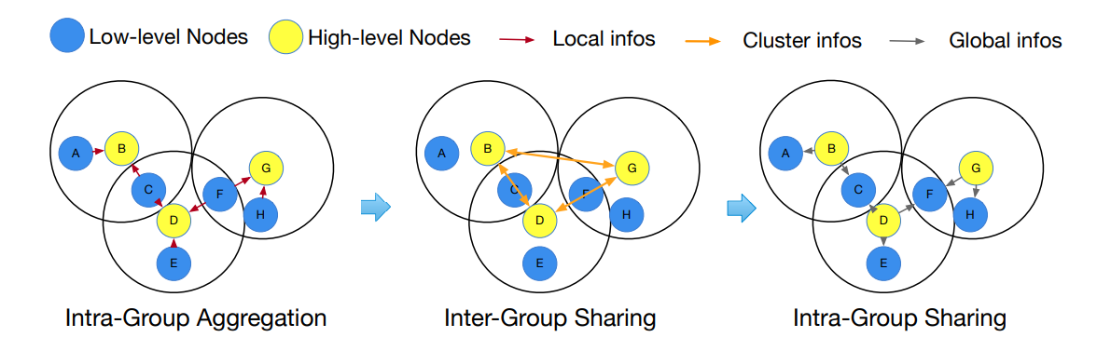
[1] Sheng J , Wang X , Jin B , et al. Learning Structured Communication for Multi-agent Reinforcement Learning[J]. 2020.
LSC [1]
层级结构生成过程
低级智能体将其局部观测的embedding发送给组内的高级智能体。
不同群组的高级智能体之间共享，做进一步的聚合得到对环境的“全局感知”。
每个组的高级智能体将其自身获取的信息与组内的低级智能体进行共享。
通信过程

Slide 4
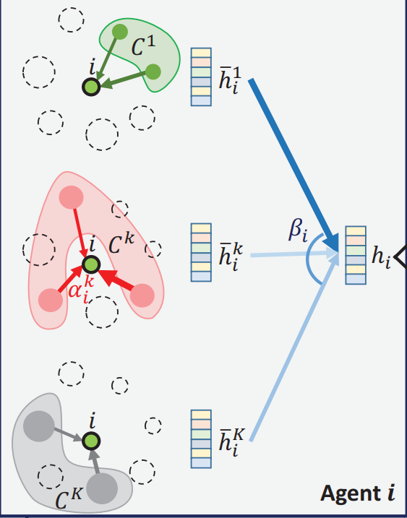
[1] Ryu H, Shin H, Park J. Multi-agent actor-critic with hierarchical graph attention network[C]//Proceedings of the AAAI Conference on Artificial Intelligence. 2020, 34(05): 7236-7243.
[2] Niu Y , Paleja R , Gombolay M C . Multi-Agent Graph-Attention Communication and Teaming. AAMAS2021.
[3] Sheng J , Wang X , Jin B , et al. Learning Structured Communication for Multi-agent Reinforcement Learning[J]. 2020.
论文对比
 | HAMA[1] | MAGIC[2] | LSC[3]
通信拓扑结构 | Hierarchical | 网状 | Hierarchical
结构是否会改变 | 否 | 是 | 是
Group划分依据 | 先验知识 |  | 地理位置
信息流通方式 Whom？ | Inter-agent→Inter-group | Scheduler通过GAT生成消息发送矩阵 | Intra-Group→Inter-Group→Intra-Group
信息处理方式 How？ | Attention and GNN | Message Processor通过GAT融合信息 | GNN
通信复杂度 | O(n²) |  | O(k²+kb)
（n为节点数，k为群组数，b为组内最大节点数）

